Slide 1
60分钟学会PYTHON建模
Scikit-learn实战应用
情怀赞助商--soton live

Slide 2
什么是机器学习
Machine learning is a type of artificial intelligence (AI) that provides computers with the ability to learn without being explicitly programmed. Machine learning focuses on the development of computer programs that can teach themselves to grow and change when exposed to new data
机器学习(Machine Learning, ML)是一门多领域交叉学科，涉及概率论、统计学、逼近论、凸分析、算法复杂度理论等多门学科。专门研究计算机怎样模拟或实现人类的学习行为，以获取新的知识或技能，重新组织已有的知识结构使之不断改善自身的性能

Slide 3
为什么是PYTHON？
简单易学
开源免费
强大的第三方库
机器学习库文档详细
几乎是任何公司必用的语言，数据分析必备

Slide 4
机器学习流程
数据获取
公司数据库
第三方提供
数据处理
Missing value
分类变量
特征工程
数据平滑
数据建模
模型评估
选择模型
评价模型
选择最优
制定参数
特征选择

Slide 5
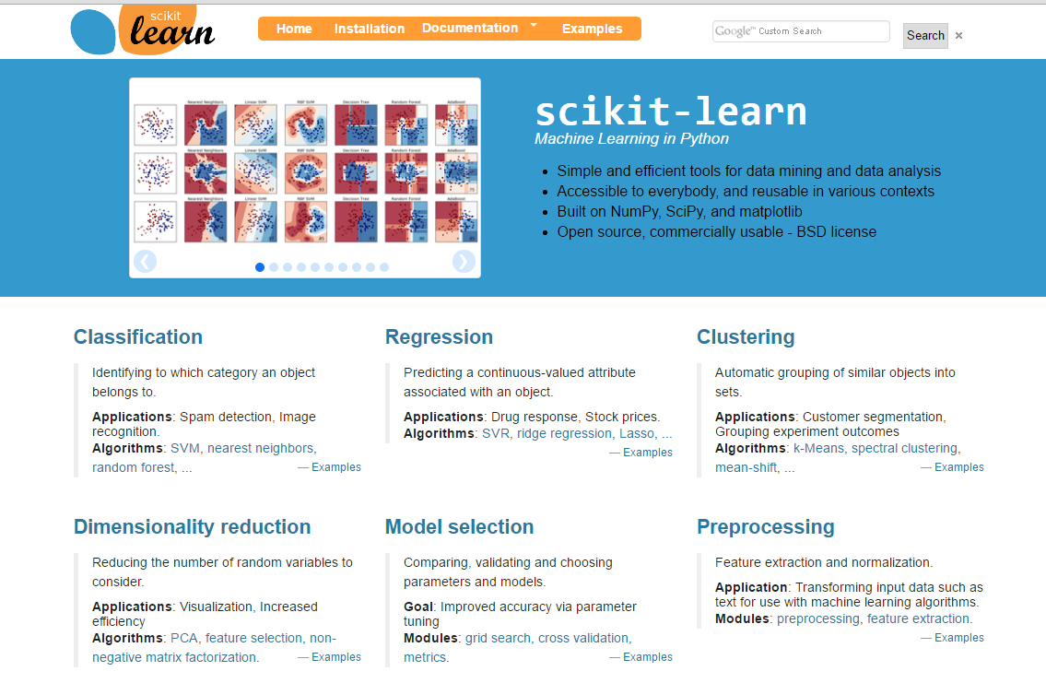
Scikit-learn介绍

Slide 6
Scikit-learn模块
分类
回归
聚类
降维
评估
处理

Slide 7
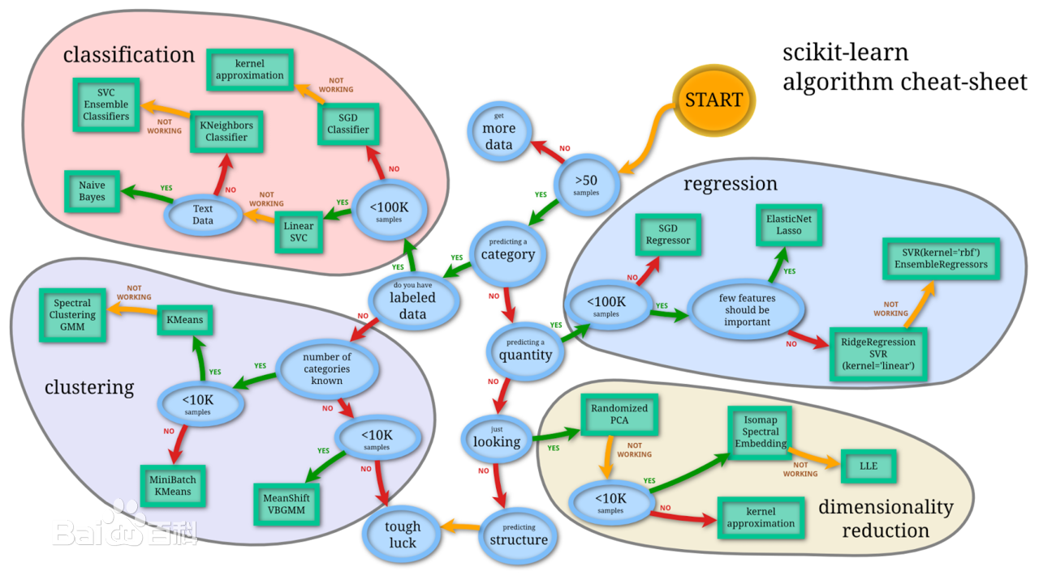
如何选择模型

Slide 8
使用数据简介
该数据集来自于葡萄牙银行机构的市场调研。调研通过打电话的方式获取用户的资料并且询问用户是否会订阅银行的某样产品
我们使用分类模型对该数据集进行预测

Slide 9
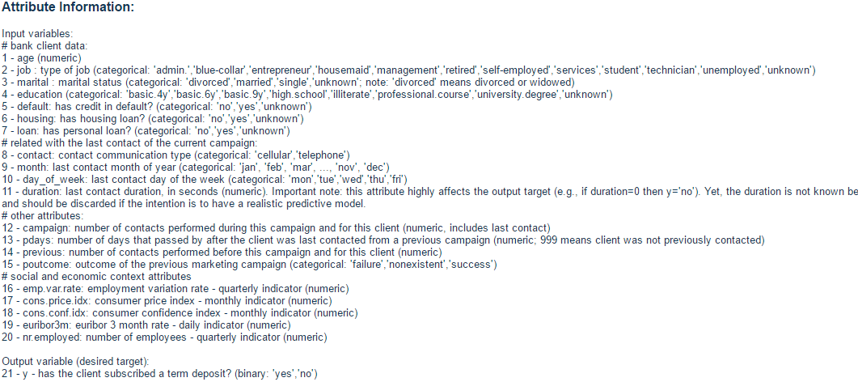
数据集
Citation Request:
This dataset is public available for research. The details are described in [Moro et al., 2014]. Please include this citation if you plan to use this database: [Moro et al., 2014] S. Moro, P. Cortez and P. Rita. A Data-Driven Approach to Predict the Success of Bank Telemarketing. Decision Support Systems, Elsevier, 62:22-31, June 2014

Slide 10
数据读取
使用pandas读取结构化数据
pandas.read_csv(filepath_or_buffer, sep=', ', header='infer', names=None)

Slide 11
探索数据
了解数据类型 df.dtypes
了解数值型变量的分布 df.describe()
了解分类变量的分布 Series.value_counts()
可以通过绘图探索数据
。。。。。。。。。

Slide 12
数据处理
Missing value
发现missing value isnull
替换 fillna
删除 dropna
分类变量
One-hot-encode get_dummies

Slide 13
数据转换
数据平滑
数据量纲需要保证一致
标准化
归一化
简单转换
特征选择
分类模型使用 chi2 （数据不能有负数）
回归模型使用 f_regression

Slide 14
数据建模
传递参数
clf = LogisticRegression(penalty='l2', dual=False, tol=0.0001, C=1.0, fit_intercept=True,intercept_scaling=1, class_weight=None, random_state=None, solver='liblinear', max_iter=100, multi_class='ovr',verbose=0, warm_start=False, n_jobs=1)
训练模型
clf.fit(xtrain,ytrain)
预测数据
clf.predict(xtest)
模型选择
逻辑斯提回归

Slide 15
参数指定-交叉验证
class sklearn.grid_search.GridSearchCV(estimator, param_grid, scoring=None, fit_params=None, n_jobs=1, iid=True, refit=True, cv=None, verbose=0, pre_dispatch='2*n_jobs', error_score='raise')
输入模型
输入可能的全部参数以及对应的值，使用字典的形式
设置交叉验证的折数
设置评价指标

Slide 16
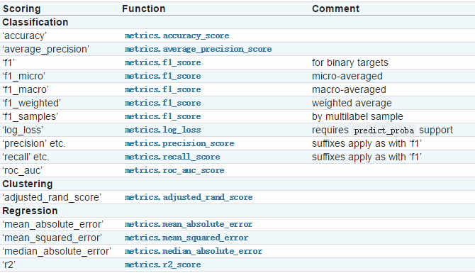
模型评估

Slide 17
思考一个问题
某班级有100个学生，参加完考试之后有10个同学没有通过，90个同学通过。
我们根据历史数据建立的模型在这次预测中，将所有的同学全部都预测为通过，
请计算模型的准确率是多少？
 | True 1 | True 0
Predict 1 | 0 | 0
Predict 0 | 10 | 90

Slide 18
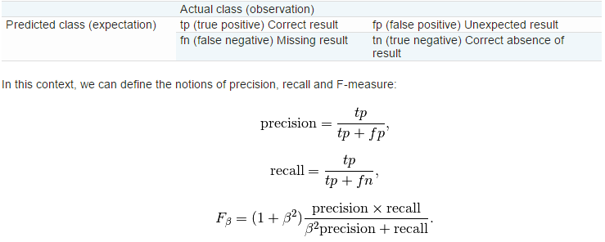
混淆矩阵
sklearn.metrics.precision_recall_curve(y_true, probas_pred, pos_label=None, sample_weight=None)
参考链接：http://www.dataschool.io/simple-guide-to-confusion-matrix-terminology/
https://en.wikipedia.org/wiki/Confusion_matrix/

Slide 19
小结
特征工程是最为核心的，特征决定了你的准确率上线，而不同的模型只是无限逼近与这个上限
Scikit-learn所有模型的接口都是一致的. Fit – predict – score – evaluate
集成算法是当前最火的模型，原因就是准确率高
涉及到距离计算或者梯度下降算法的模型都需要对数据进行归一化或者标准化

Slide 20
学习建议
学好python的pandas,numpy等常用工具包
Scikit-learn官网是最好的机器学习教材
参加kaggle或者天池这样的比赛，增加实践经验
Coursera课程推荐
吴恩达《机器学习》
台湾大学《机器学习》

